Slide 1
Come cambiano gli adolescenti
Alfio Maggiolini

Slide 2
Adolescenza e cambiamento
Continuità e discontinuità: cambiamento come crisi (Hall, 1904)
Individuo e contesto (famiglia, gruppo, società)
Natura e cultura, invarianti biologiche e variazioni storiche
Normalità e patologia: trasformazioni culturali
Nuove concezioni della psicopatologia e della psicoterapia

Slide 3
Adolescenza e soggettività moderna
Modernità: il soggetto si definisce in relazione al compito attraverso un’assunzione soggettiva di responsabilità e non di appartenenza.
“L’individualizzazione consiste nella trasformazione dell’identità da qualcosa di dato ad un compito e nell’attribuzione agli attori della responsabilità in rapporto a quel compito” (Bauman, 2008).

Slide 4
Modelli del cambiamento
Continuità
Lineare: crescita, aumento, apprendimento di abilità (es. statura)
Discontinuità
Non lineare per eventi (Freemann, 1999; Smith, Thelen, 2003): riorganizzazione, ridefinizione del Sé (es. pubertà e iniziazione)

Slide 5
Caratteristiche del cambiamento non lineare
Imprevedibilità (Taleb, 2007)
Equifinalità e multifinalità in psicopatologia evolutiva (Cicchetti, Cohen, 1995)
Causalità circolare
Il cervello e la mente cambiano perché si riorganizzano
Le capacità immaginative del bambino non sono solo mancanza di logica e capacità di ragionamento, sono un altro modo di pensare (Gopnik, 2009).
Pari valore dei diversi personaggi della famiglia (Fornari)

Slide 6
La crisi e i punti di svolta
La crisi di identità (Erikson, 1968)
La crisi come disorganizzazione e riorganizzazione delle rappresentazioni di sé in relazione ai compiti evolutivi (Pietropolli Charmet, 2000)
Il passato non determina il futuro
Creatività e ricerca di nuove soluzioni
In psicoterapia: importanza dei punti di svolta (now moments, shift events)

Slide 7
Nuove normalità e nuove patologie
La biologia sottolinea l’universalità dei ruoli affettivi e dei compiti evolutivi
La sociologia la variabilità e la storicità della loro realizzazione.
E’ difficile discriminare tra normalità e nuove patologie.
Quale sessualità è naturale? Quale trasgressività è fisiologica? (Remotti, 2008; Attali, Bonvicini, 2007; Rapporti IARD)
Influenza reciproca tra natura e cultura

Slide 8
Una nuova normalità: l’anticipo della pubertà

Slide 9
Nuove scoperte: i cambiamenti nel cervello degli adolescenti
La maturazione cerebrale continua fino a dopo i 20 anni (Giedd et al., 1999)
Il sistema limbico matura nella prima parte dell’adolescenza (maggiore emotività, sensibilità allo stress, ricerca di soddisfazione, novità e rischi)
Le capacità di controllo e decisione maturano nella seconda parte (corteccia prefrontale)
Strauch B. (2003) Capire un adolescente. Come cambia il cervello dei ragazzi fra i tredici e i diciotto anni. Milano, 2005.

Slide 10
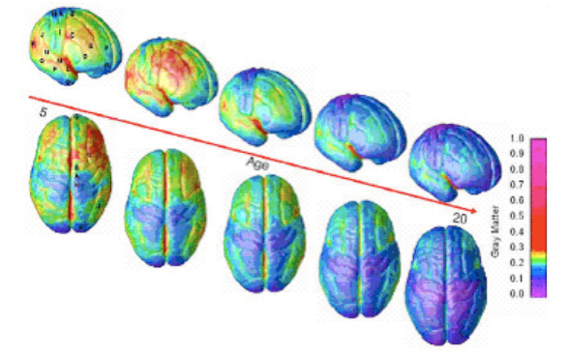
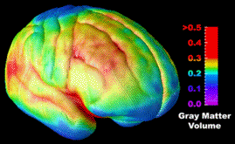
Lo sviluppo del cervello (Giedd et al., 1999)

Slide 11
I giovani adulti in Grecia
“Il lessico dei greci, in materia, è chiarissimo: nato senza testa (aphron), il giovane maschio cominciava a diciotto-vent’anni a ragionare (phronein)… I neaniskoi, a cavallo tra questi due periodi psicologici e intellettuali, vengono descritti talvolta come giovani saggi, già pienamente capaci di phronein, talaltra come ragazzotti impazienti, che non sanno trattenersi e controllare gli istinti, che si esibiscono inutilmente e che vogliono a tutti i costi imporsi, senza rispettare le regole del saper vivere”
E. Cantarella, Secondo natura, 1995, Rizzoli, p. 52.

Slide 12
Natura e cultura: l’intelligenza
La crescita del QI dagli anni 50 ad oggi (Flynn, What is intelligence? 2009)
C’è un incremento del fattore generale dell’intelligenza
Come è possibile un cambiamento così rilevante?

Slide 13
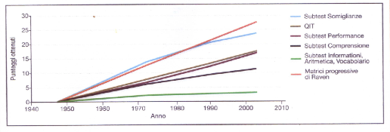
L’effetto Flynn

Slide 14
La soluzione
C’è un effetto cumulativo tra caratteristiche genetiche e ambientali
La cultura attuale privilegia una comprensione più astratta, meno concreta (non vuol dire più razionale)
Relazione tra il modo di pensare più astratto e il fattore generale dell’intelligenza

Slide 15
E’ un cambiamento lineare?
Perdita dell’intelligenza concreta
Più virtualità (on/off, gerarchie) e meno meccanica
Maggiore autonomia e minore agency
(Crawford, Shop class as soulcraft, 2009)

Slide 16
Invarianti e variazioni storiche nella psicopatologia
L’anoressia delle sante e quella delle modelle hanno lo stesso esito ascetico.
La trasgressività: i giovani di Milano nel Cinquecento e i writers.
La reclusione degli eremiti e il ritiro sociale acuto
Esaltazione romantica del suicidio e i kamikaze

Slide 17
I giovani d’oggi hanno più problemi?
Diffusa percezione di aumento di crisi scolastiche, ritiro depressivo, comportamenti antisociali, disturbi alimentari, comportamenti autolesivi.
Maggiore sensibilità, allarme sociale o maggiore fragilità dei giovani d’oggi?

Slide 18
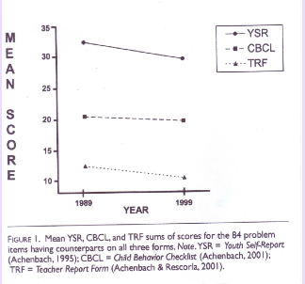
Confronto tra i problemi dei giovani 11-18 anni a 10 anni di distanza
Campione USA:
- 1989 N 902
- 1999 N 687
- Adolescenti. YSR,
- Genitori CBCL,
Insegnanti TRF
Achenbach,
Dumenci,
Rescorla, 2002

Slide 19
Confronto fra i problemi di bambini e adolescenti nel mondo. Valutazione dei genitori

Slide 20
Quale normalità
Normalità statistica: la diffusione di un comportamento è sufficiente a legittimarlo
Norma ideale: rischio di moralismo ideologico
Normalità funzionale: rapporto tra organismo e compito (Fornari, Genitalità e cultura, 1975)
Patologia come disfunzione dannosa (Wakefield, 2004)

Slide 21
Compiti e ruoli affettivi
Soggettività di ruolo (vs pulsionale, relazionale, narcisistico)
L’adolescenza come assunzione del ruolo sessuale
Identità come integrazione tra i diversi ruoli o Sé

Slide 22
L’inconscio di ruolo
Inconscio come facoltà di simbolizzazione affettiva (Fornari, 1979, 1981)
Inconscio pragmatico, che valuta e decide.
Inconscio ad alto funzionamento, piani inconsci (Weiss, 1993)

Slide 23
Livelli di consapevolezza
Il cervello è un organo che è fatto per prendere decisioni (Gazzaniga, 2009).
Coscienza primaria (Panksepp, 1998)
Come decide l’inconscio (es. paura, attaccamento, esplorazione, ecc.)
Coscienza non come consapevolezza, ma come sistema secondario di regolazione (Freeman, 1999)

Slide 24
Psicoterapia evolutiva
Difficoltà nella psicoterapia degli adolescenti
Il cambiamento come sviluppo
Orientato al futuro più che al passato
Interazione tra intervento terapeutico e cambiamenti evolutivi al di fuori della psicoterapia
Individuo e contesto
La durata della psicoterapia

Slide 25
Su misura?
Adattamento dell’adolescente al setting o adattamento del setting?
Setting e tecniche in funzione del problema
Interventi multipli e integrati
Verso una comprensione dei meccanismi per agire sulle disfunzioni

